Slide 1
Создание условий
для эмоционального благополучия
детей дошкольного возраста
(в свете требований ФГОС)
Подготовила и провела
педагог-психолог МБДОУ «Детский сад №1»
Макеева Елена Викторовна
г. Нефтеюганск

Slide 2
Эмоциональное благополучие дошкольника
определяется следующими признаками:
Комфортное состояние
Дискомфортное состояние
спокоен,
жизнерадостен,
активен,
охотно включается в детскую деятельность и общение,
легок и инициативен в контактах со взрослыми,
с удовольствием посещает детский сад.
ребенок вял,
сторонится детей,
робок,
сильно смущается при обращении к нему взрослых или незнакомых детей,
нерешителен,
проявляет тревожность в новых ситуациях,
безынициативен и нерешителен в принятии решений.

Slide 3
Условия, обеспечивающие комфортное состояние ребенка в ДОУ
Построение образовательной деятельности на основе взаимодействия взрослого с детьми, ориентируясь на интересы и возможности каждого ребенка
Установление правил взаимодействия в разных ситуациях
Взаимодействие с родителями
Индивидуальный подход к ребёнку
Учёт и использование привычек и стереотипов поведения ребёнка
Поддержка индивидуальности и инициативы
Взаимодействие со взрослыми (непосредственное общение с каждым ребенком)
Формирование и поддержка положительной самооценки, уверенности в собственных возможностях и способностях
КОМФОРТНОЕ СОСТОЯНИЕ РЕБЕНКА
Организация совместной деятельности (Игры-занятия, игры-упражнения, игры-инсценировки)
Контроль за физическим и психическим состоянием ребёнка
Создания предметно-пространственной развивающей образовательной среды

Slide 4
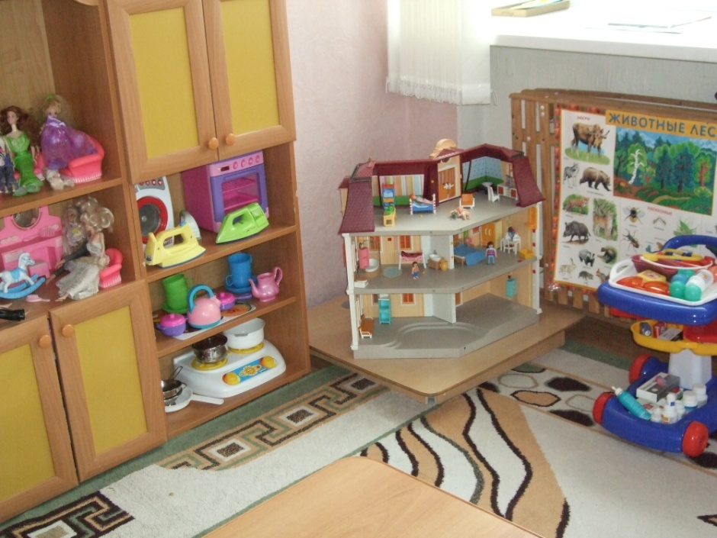
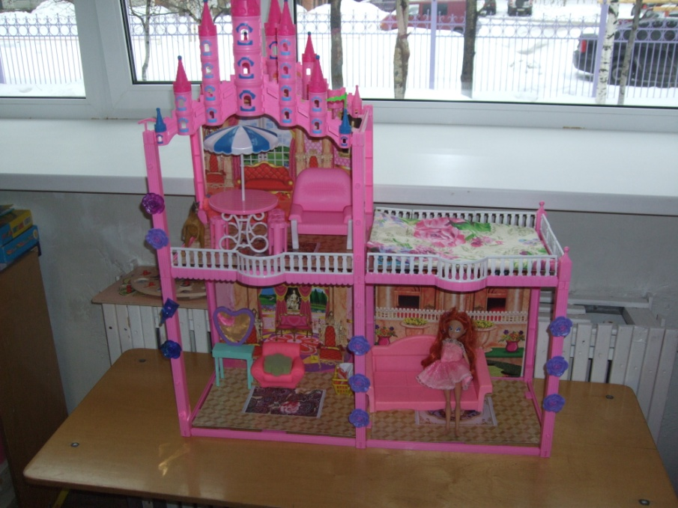
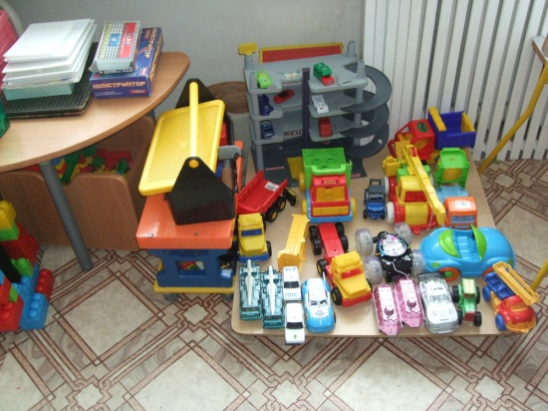

Slide 5
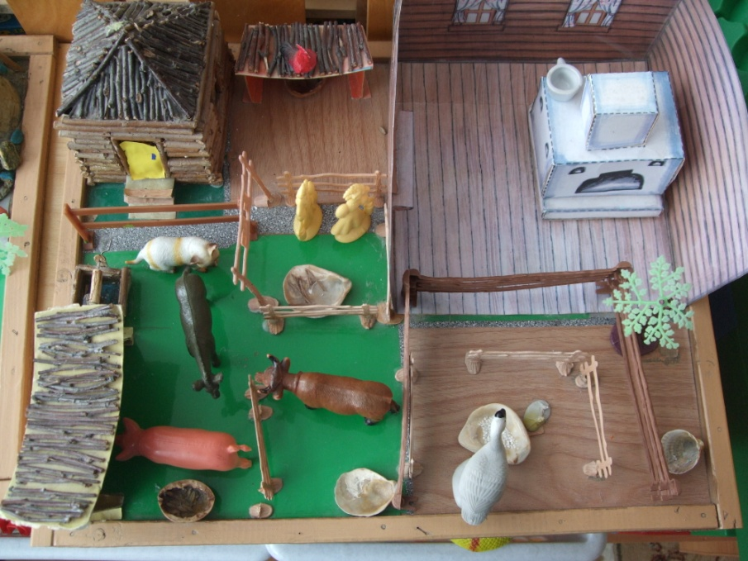
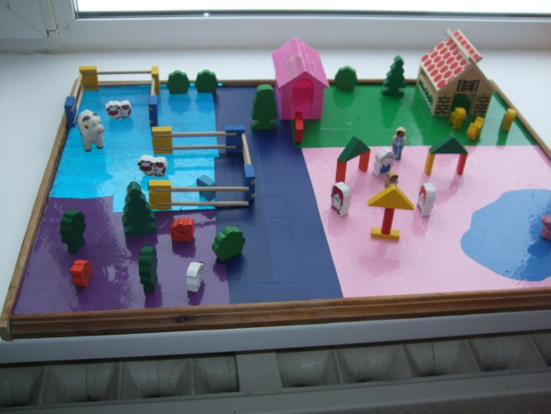
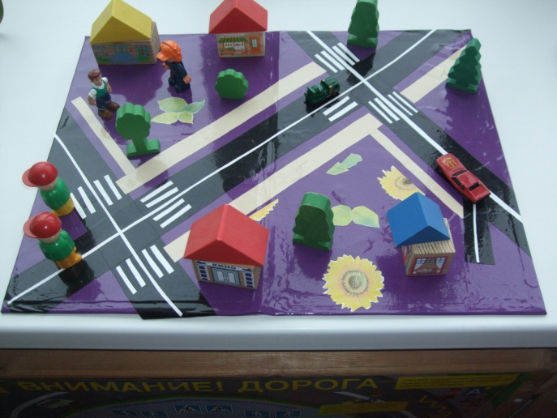

Slide 6
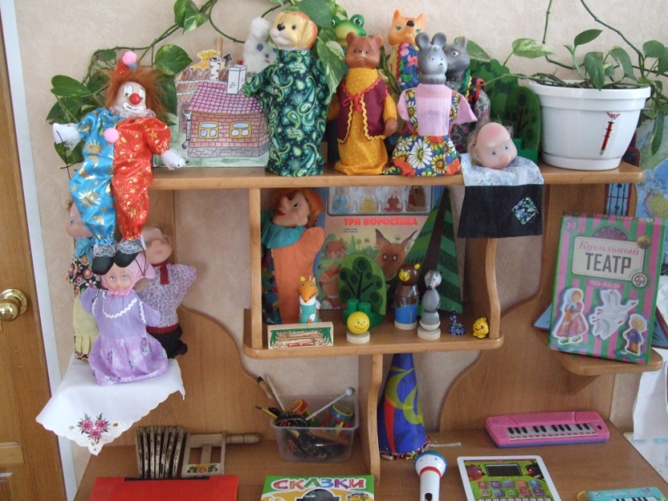
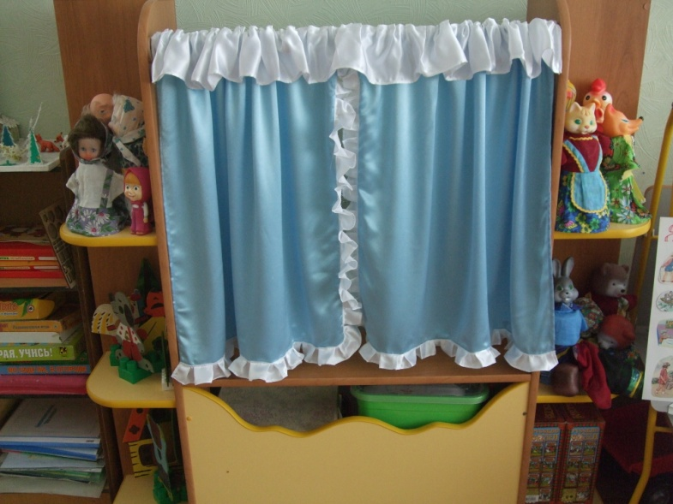

Slide 7
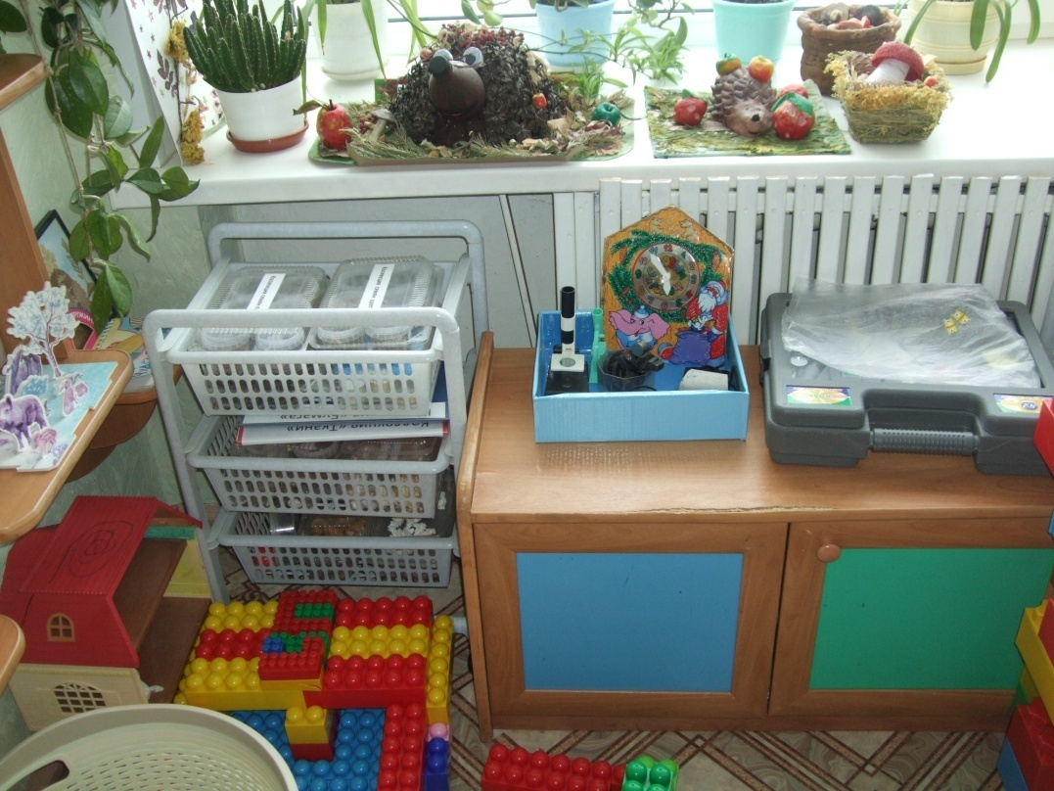
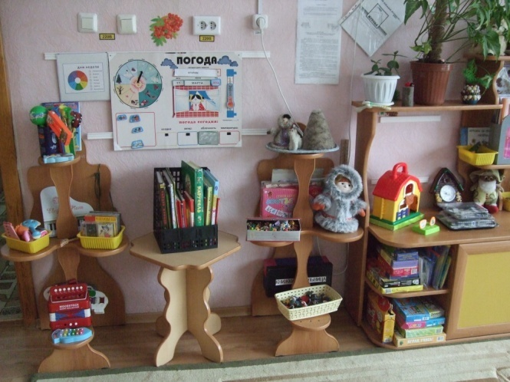

Slide 8
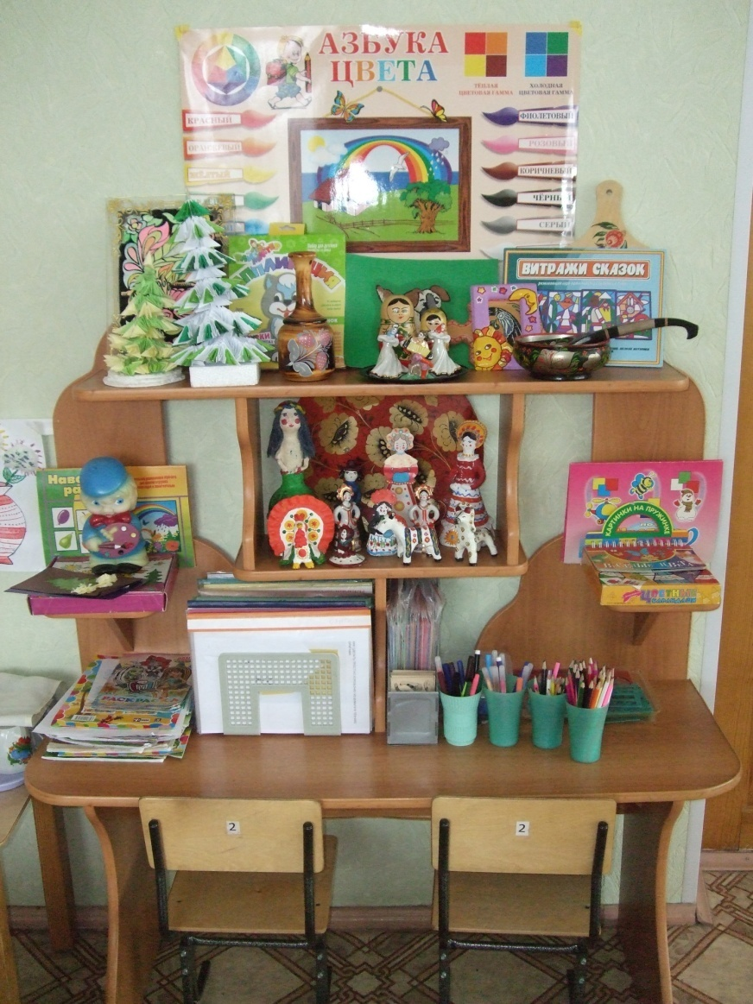
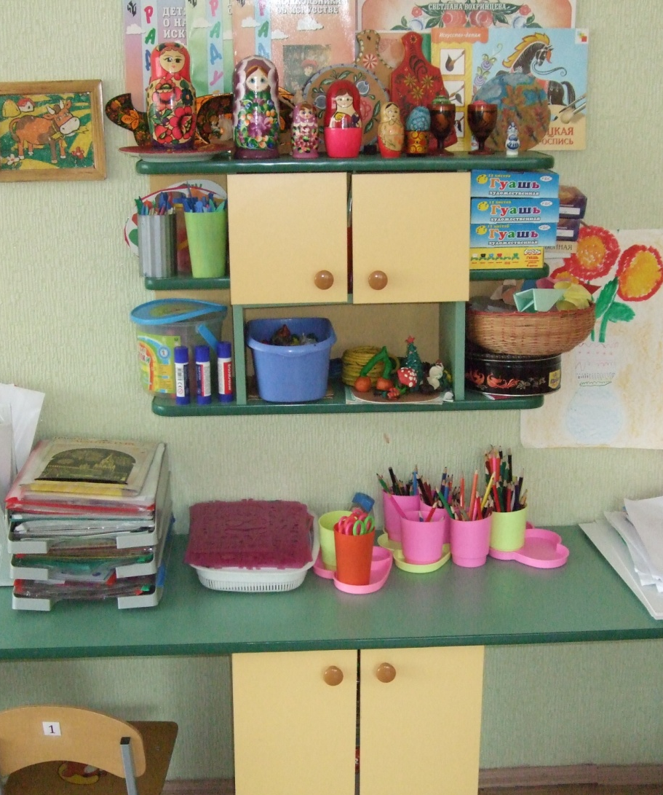

Slide 9
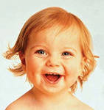
Средства развития
коммуникативных навыков
Хороводные, коммуникативные игры
Игры на развитие адекватной самооценки
Игрушки, дидактические и настольные игры
Игры, этюды направленные на эмоционально-коммуникативное развитие
Игры на сплочение
Фольклор
Уголки эмоциональной разгрузки (уединения)
Ситуации, беседы,
диалогическое общение
Театрализованная деятельность
Праздники, развлечения
Сюжетные, ролевые игры

